Slide 1
Предшкольная подготовка как связующее звено между дошкольным образованием и обучением в начальной школе
Орехова И. В.
Учитель начальных классов МБОУ СОШ № 5

Slide 3
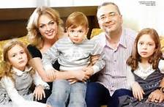

Slide 4
Этапы всеобщего обязательного образования: - предшкольное образование; - начальное образование; - среднее образование.

Slide 5
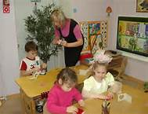
Выпускники ДОУ

Slide 6
Группы по предшкольной подготовке для детей, не посещающих ДОУ, рекомендованы как эффективный способ выравнивания стартовых возможностей будущих первоклассников.

Slide 7
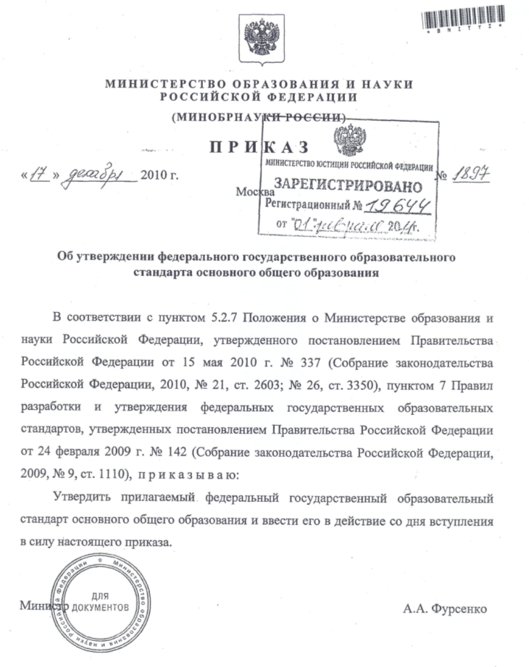
Введение в ФГОС нового поколения требует нового подхода к организации, содержанию и реализации предшкольной подготовки.
Федеральный государственный образовательный стандарт (ФГОС) основного общего образования
Утвержден приказом
Минобрнауки России
от 17 декабря 2010 г. №1897
Зарегистрирован
Минюстом России
№19644 от 01 февраля 2011 г.

Slide 8
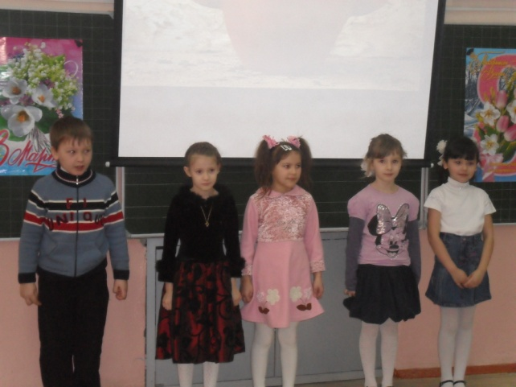
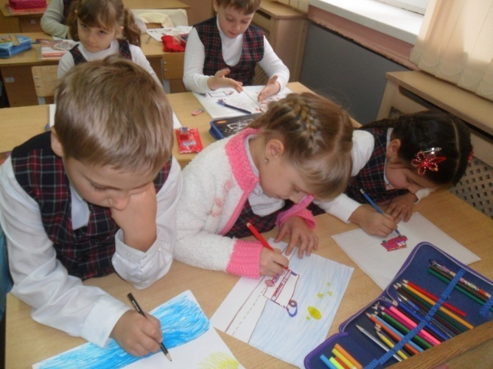
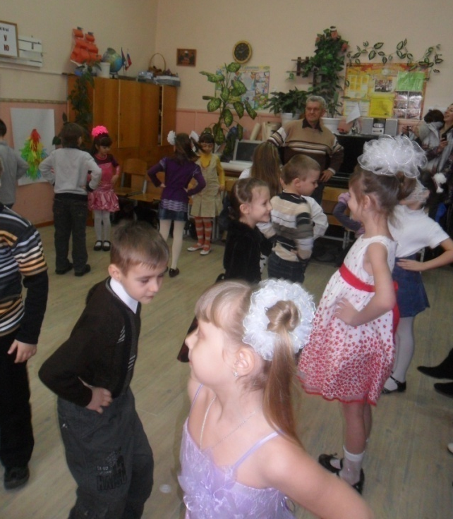
Под содержанием предшкольного образования понимают сферы деятельности, которые в том или ином объеме усваиваются старшими дошкольниками.

Slide 9
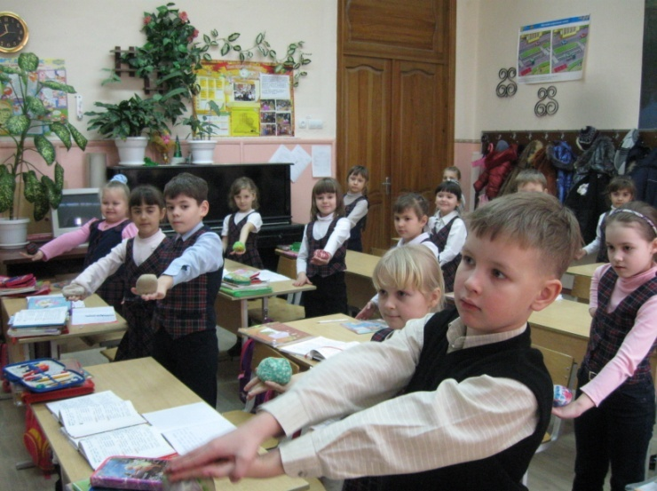
Исследования доктора медицинских наук Кольцовой Л.А. показали взаимосвязь развития моторики руки с уровнем развития речи у детей. На сегодняшний день есть такие упражнения, которые влияют на развитие мозга, улучшают память, координацию движения, графические навыки.

Slide 10
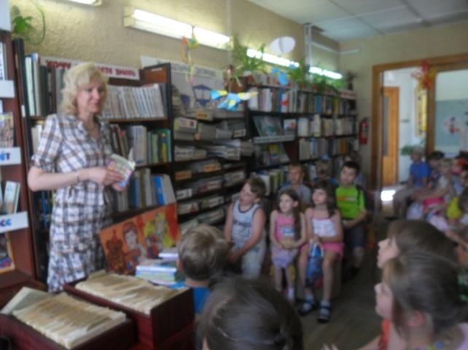
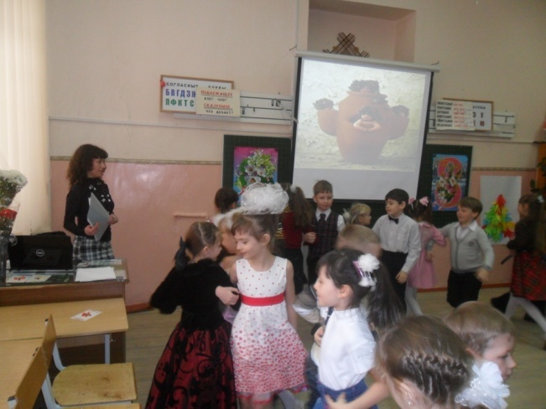
На занятиях по предшкольной подготовке используются следующие технологии:
Информационно-коммуникационные;
Игровые;
Здоровьесберегающие;
Личностно-ориентированные;
Развивающего и опережающего обучения.

Slide 11
КИНЕЗИОЛОГИЯ – это наука о развитии умственных способностей и физического здоровья через определенные двигательные упражнения.

Slide 12
Использование кинезиологических упражнения с «живыми» мешочками на занятиях в качестве физминуток позволяет достичь одновременно как здоровьесберегающего так и развивающего эффекта.

Slide 13
Применение кинезиологических упражнений:
Февраль 2010 г. – май 2010 г. – предшкольная подготовка;
Сентябрь 2010 г. – май 2011 г. – 1 класс;
Сентябрь 2011 г. – май 2012 г. – 2 класс;
Сентябрь 2012 г. – май 2013 г. – 3 класс.

Slide 14
Результаты диагностики:
1 класс – 100% адаптация учащихся в школе;
2 класс – показатель уровня школьной мотивации – выше среднего;
3 класс – уровень сплоченности экспериментального коллектива (индекс сплоченности) – 0, 008 ; в контрольных классах: 1) 0, 005; 2) 0, 002;
3 класс – потребность в общении (индекс экспансивности) – 0, 23; в контрольных классах: 1) 0, 12; 2) 0, 04.

